Slide 1
Vue之八
NPM、vue-cli
Vue系列介绍

Slide 2
1.NPM
NPM的全称是Node Package Manager[1] ，是一个NodeJS包管理和分发工具，已经成为了非官方的发布Node模块（包）的标准。可粗略的类比于java项目中的Maven。
安装Node.js后即可在控制台使用npm。

Slide 3
2.vue-cli
为了方便前端使用vue进行spa应用开发，vue官方提供了一套基于npm的、专门的前端工程化开发环境，称为vue-cli。

Slide 4
2.vue-cli
安装步骤：
(1)安装vue-cli：
npm install -g vue-cli
但该安装源在国外，速度很慢，因此一般使用国内的淘宝镜像，首先安装cnpm：
npm install -g cnpm --registry=https://registry.npm.taobao.org
再使用cnpm安装cli：
cnpm install -g vue-cli
(2)创建一个cli项目：
vue init webpack 项目名
过程中有许多配置，一般使用默认配置即可

Slide 5
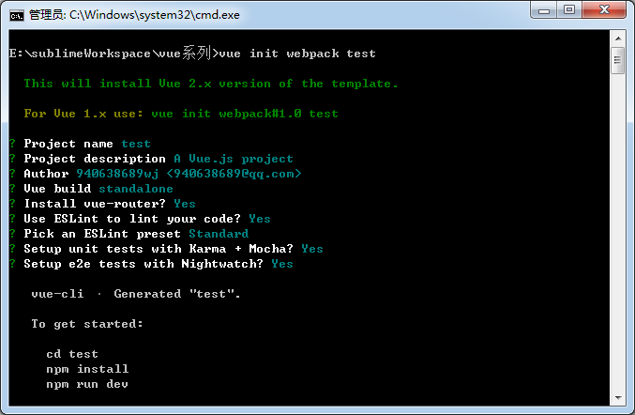
2.vue-cli

Slide 6
2.vue-cli
(3)安装依赖：
cnpm install
(4)启动前端服务器：
npm run dev

Slide 7
谢谢观看
下期内容：npm、vue-cli

